Slide 1
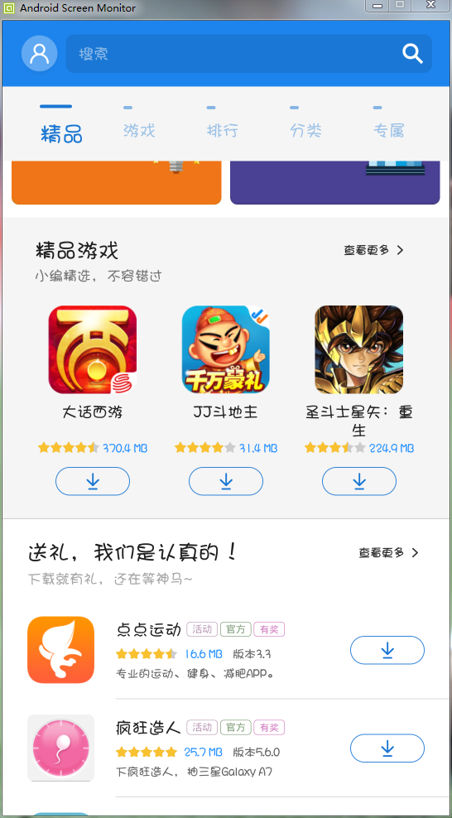
主页
这页有登录、注册
搜索
联赛名称以及俱乐部
接口名称：http://192.168.113.82:8080/LiHongFeiTest/ServletTest
请求参数：id
返回结果集：result

Slide 2
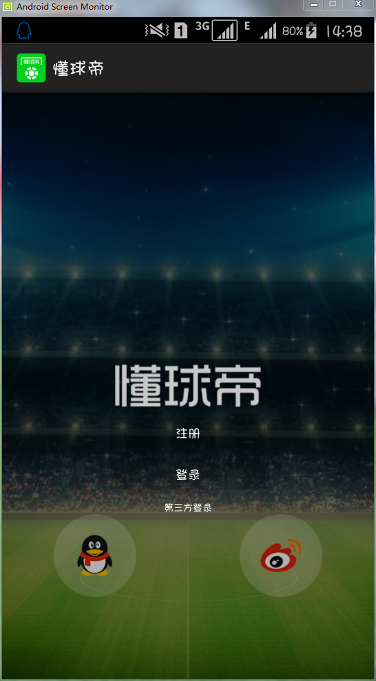
登录页
登录接口
接口名称：
http://192.168.113.82:8080/LiHongFeiTest/ServletTest
请求参数：name/pass
返回结果集：0或1

Slide 3
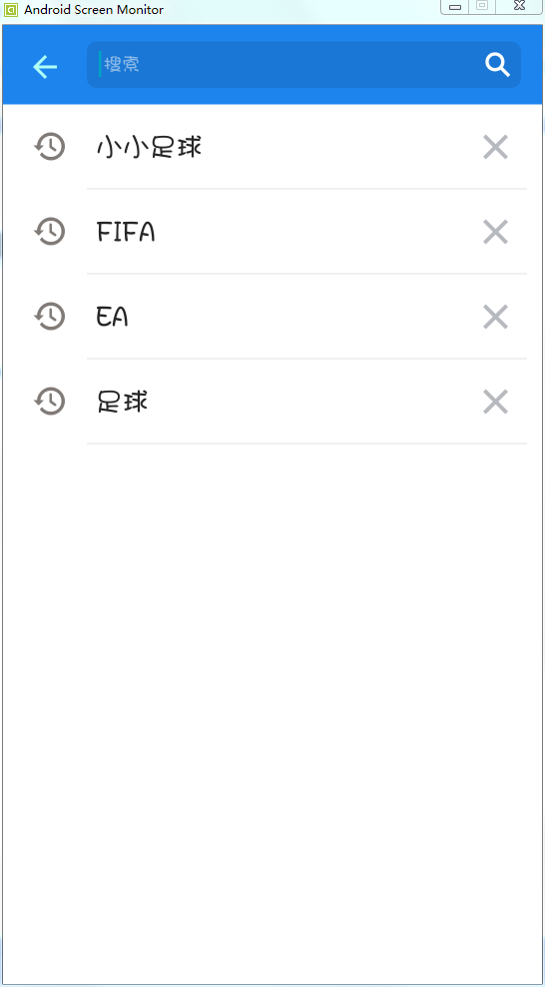
搜索页
搜索接口
接口名称：
http://192.168.113.82:8080/LiHongFeiTest/ServletTest
请求参数：name
返回结果集：result

Slide 4
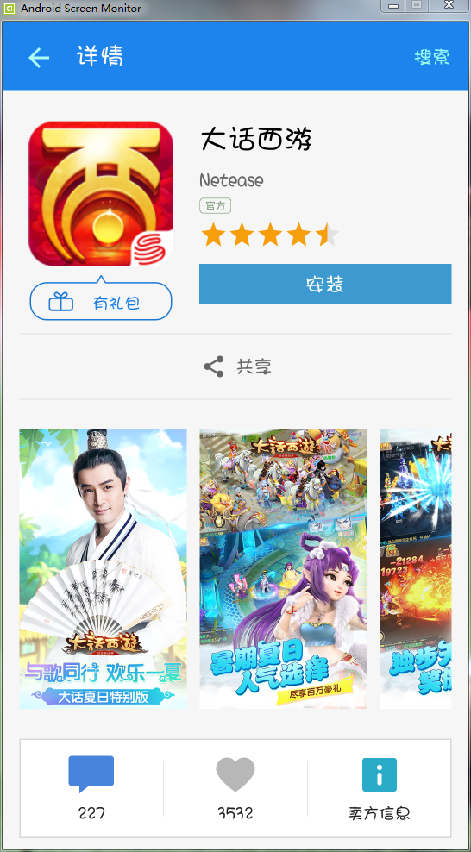
球员列表页
这是点击某个球队进来是球员展示
具体页面布局 根据自己的想象 和初级项目
的结合
http://192.168.113.82:8080/LiHongFeiTest/ServletTest
请求参数：clubname
返回结果集：result

